Slide 1

Framework para construir aplicaciones web modernas en React

Slide 2

El objetivo del curso
Que puedas construir una app con React y Next.JS de principio a fin

Slide 3

¿Qué tengo que saber?
HTML, CSS, Javascript
No hace falta React :D
Notes:
Fundamentos de Javascript

Slide 4
¿Qué vamos a aprender?
Next.JS, React, Styled JSX
Arquitectura

Slide 5

Platzi Podcasts
App para escuchar Podcasts
Utiliza la API de Audioboom

Slide 6

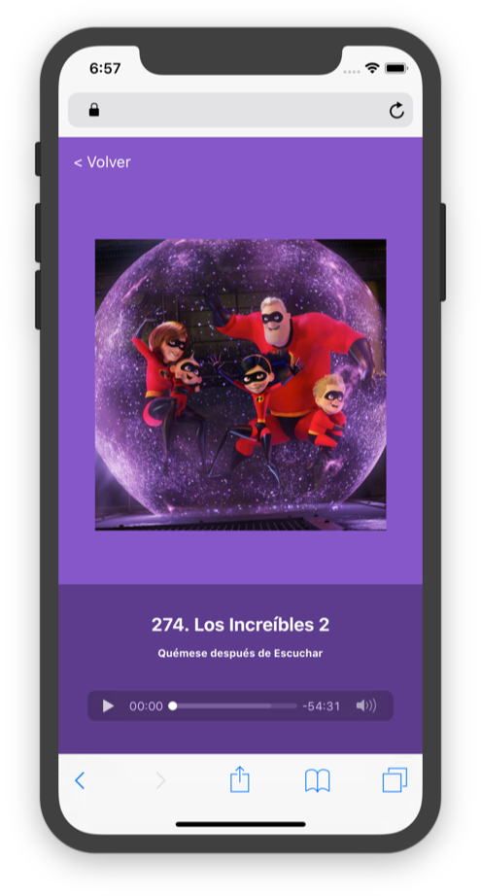

Slide 7

Nuestra primera página
¿Cómo funciona Next?

Slide 8
Package.json
Documentación del Proyecto
(Junto al Readme)

Slide 9
Scripts Indispensables
dev: Entorno Desarrollo
build y start: Entorno Producción

Slide 10

El Router
Cada path va al archivo del mismo
nombre en la carpeta /pages

Slide 11
GET /
/pages/index.js
GET /platzi
/pages/platzi.js

Slide 12
export default () => (
<h1>Hola!</h1>
)

Slide 13

Styled JSX
El sistema de estilos de Next.JS

Slide 14
¿Por qué usar Styled JSX?
Es más acorde a React
Evitamos problemas al escalar

Slide 15
/* BEM */
.block__element--modifier {
color: red;
}
/* Styled JSX */
.eso { color: red; }

Slide 16
¿Cómo funciona?
Escribimos CSS3 como siempre
Sólo aplica al componente

Slide 17
<style jsx>{`
/* CSS */
.clase { color: red; }
`}</style>

Slide 18

Reglas de Styled JSX
Se aplica por componente
Tampoco aplica a componentes internos o externos

Slide 19

¿Cómo romper las reglas?
<style jsx global>
Operador :global()

Slide 20
<style jsx global>{`
/* CSS Global */
.clase { color: red; }
`}</style>

Slide 21
<style jsx>{`
/* Operador :global() */
:global(.clase) { color: red; }
`}</style>

Slide 22
<div className=”main”>
<Navegacion />
</div>
// Qué es <Navegacion />?
<div><a>Home</a></div>

Slide 23
<style jsx>{`
/* Escapando Scope */
.main :global(a) { color: red; }
`}</style>

Slide 24

¿Y los archivos estáticos?
Van en la carpeta /static
Se sirven automáticamente

Slide 25
Reto: About
¡Crea una nueva página!

Slide 26
Crear página /about
Incluir una imagen
Estilarla con Styled JSX
Cambiar el fondo del body

Slide 28

Server Side Rendering
Mejora Performance y SEO
Automático en Next.JS!

Slide 29
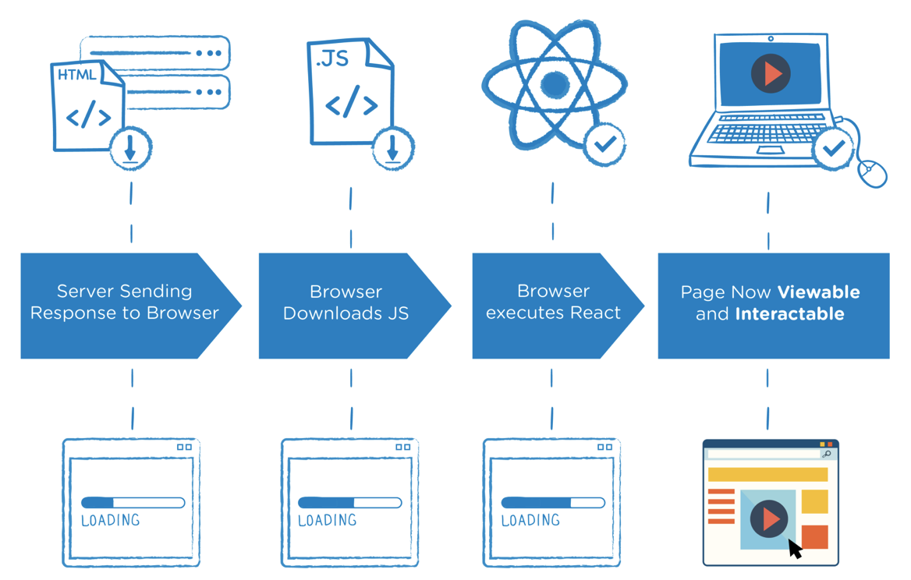
Client Side Rendering
El Server envía el HTML Básico
El Browser descarga el JS
El Browser ejecuta React
La App funciona y es visible en el Browser

Slide 30
Client Side Rendering
El Server envía el HTML Básico
El Browser descarga el JS
El Browser ejecuta React
La App funciona y es visible en el Browser

Slide 31
Client Side Rendering
El Server envía el HTML Básico
El Browser descarga el JS
El Browser ejecuta React
La App funciona y es visible en el Browser

Slide 32
Client Side Rendering
El Server envía el HTML Básico
El Browser descarga el JS
El Browser ejecuta React
La App funciona y es visible en el Browser

Slide 33


Slide 34
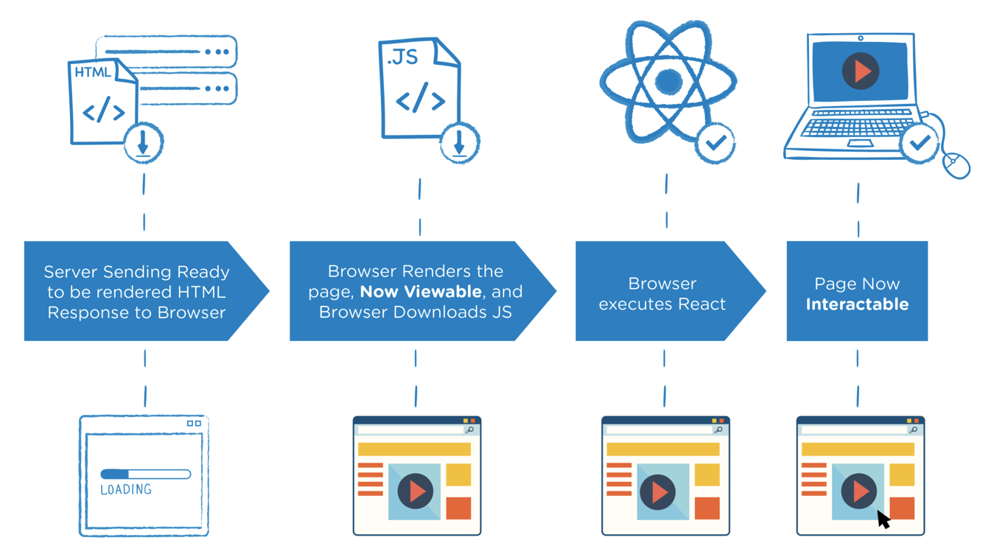
Server Side Rendering
El Server envía el HTML y CSS de la App
El Browser muestra la página y descarga el JS
El Browser ejecuta React
La App funciona

Slide 35
Server Side Rendering
El Server envía el HTML y CSS de la App
El Browser muestra la página y descarga el JS
El Browser ejecuta React
La App funciona

Slide 36
Server Side Rendering
El Server envía el HTML y CSS de la App
El Browser muestra la página y descarga el JS
El Browser ejecuta React
La App funciona

Slide 37
Server Side Rendering
El Server envía el HTML y CSS de la App
El Browser muestra la página y descarga el JS
El Browser ejecuta React
La App funciona
en el Browser

Slide 38

¿Qué ventajas tiene?
Mejor Performance y UX
Indexa en todos los servicios

Slide 39

¡En Next.JS es Automático!
Todas las páginas son Renderizadas Server Side

Slide 40

¿Pero qué pasa si tengo
que llamar un API?
¿Cómo se entera Next.JS que tenemos los datos?

Slide 41

getInitialProps()
Específico de Next.JS
Cargar el Contenido Principal

Slide 42
static async getInitialProps() {
// Aquí traemos los datos
let request = await fetch(‘...’)
let datos = await request.json()
return { datos }
}

Slide 43

¡Importante!
getInitialProps()
Sólo funciona en Pages

Slide 44
Audioboom API
github.com/audioBoom/api
api.audioboom.com
Channels Recomendados
/channels/recommended
Notes:
Code!

Slide 45

Protip: CSS Grids
Con CSS Grids podemos armar
el layout en un componente
Notes:
Curso de CSS Grids

Slide 46

Enlazando Páginas
Aprovechando una gran
feature de Next.JS

Slide 47

<Link />
Debe contener un <a>
u otro elemento

Slide 48
<Link href=”/url”>
<a>Texto del Link</a>
</Link>

Slide 49
¿Cómo funciona <Link />?
Next.JS mezcla Client Side Rendering
con Server Side Rendering

Slide 50
Si clickeamos en un Link
Client Side Rendering
Carga sólo lo que falta de esa página
Cambia la ruta en el browser

Slide 51

Si abrimos un nuevo Tab
Server Side Rendering
Carga todo el HTML, CSS y JS
Crea una nueva sesión

Slide 52

¿Cómo funciona prefetch?
Precarga sólo HTML, CSS y JS
¡No precarga getInitialProps!

Slide 53
<Link href=”/url” prefetch>
<a>Texto del Link</a>
</Link>

Slide 54
¿Qué pasa si repito prefetch?
Cada página sólo se precarga una vez
Lo podemos usar en listas

Slide 55
¡Importante!
Prefetch sólo funciona en producción
(npm run build && npm start)

Slide 56

Recibiendo Parámetros
¿Cómo implementamos la página de cada Channel?

Slide 57
static async getInitialProps({query}) {
let id = query.id
// Obtenemos los datos...
return { datos }
}

Slide 58

Protip: Performance
Si hay que hacer varias requests,
paralelízalas con Promise.all()

Slide 59
// Hacer 2 requests en paralelo
let [req1, req2] = await Promise.all([
fetch(url_1),
fetch(url_2)
])

Slide 60
Reto: Vista de Podcasts
Hora de aplicar todo lo que aprendimos

Slide 61
Crear página /podcast
Tomar el id de la query
Pedir los datos al API
Mostrar el <audio />
Linkearlo desde /channel

Slide 62
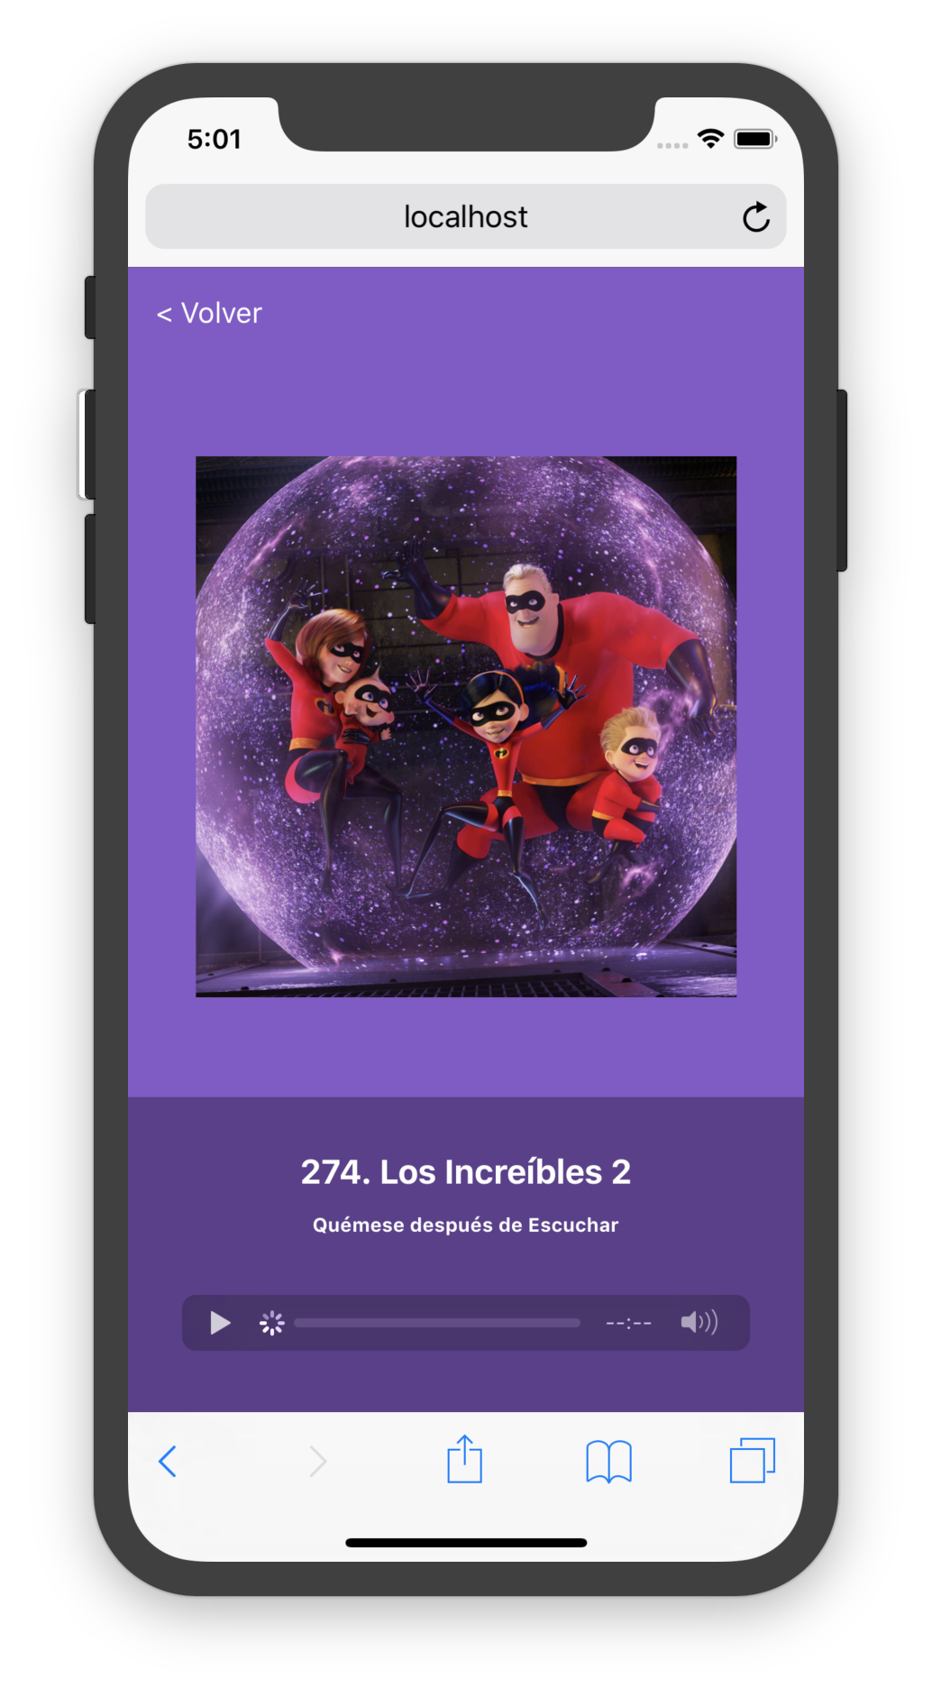

Slide 63

Mejorando el Código
Haciendo que nuestra app sea
más mantenible con React

Slide 64

Protip: Primero Papel
Bocetemos el código como nos gustaría implementarlo

Slide 65

Crear un Layout
Reutilizamos la navegación
Usamos la prop children de React para usarlo como contenedor

Slide 66
Ir de esto ...
<div>
<Head>
<title>Podcasts</title>
</Head>
<nav>Podcasts</nav>
<div className=”channels”>...</div>
</div>

Slide 67
… a esto
<Layout title=”Podcasts”>
<div className=”channels”>...</div>
</Layout>

Slide 68
Code!
Notes:
Implementarlo en todas las views

Slide 69

<Head />
Permite sumar cosas al head
Ideal para <title> y <meta>

Slide 70
<Head>
<title>Podcasts</title>
</Head>

Slide 71
Code!
Notes:
Implementarlo en todas las views

Slide 72

Crear Componentes
Identificar Código Duplicado
Separarlo en Componentes
Definir una API por componente

Slide 73
Componentes Simples
Listas de Objetos
Componentes con Lógica

Slide 74
Ir de esto ...
<Layout title=”Podcasts”>
<div className=”channels”>
{ stories.map((s) => {
<div className=”story”>
...
</div>
}) }
</div>
</Layout>

Slide 75
… a esto
<Layout title=”Podcasts”>
<ChannelGrid channels={ channels } />
</Layout>

Slide 76
Code!
Notes:
Implementarlo en todas las views

Slide 77
Reto: Reorganizar la App
Aplicar lo que aprendimos al resto de la app

Slide 78
Aplicar <Layout /> con titles
Crear <PodcastList />
Refactorear /channel
Refactorear /podcast

Slide 79

Manejando Errores
¿Qué pasa si se rompe algo?

Slide 80
Status 200
¡Está todo bien!
La página funciona

Slide 81
Error 404
Lo aplicamos si la página no existe
Sólo si no existe

Slide 82
¡Cuidado!
Devolver errores 404 por accidente puede causar problemas de SEO

Slide 83
Error 503
Lo aplicamos si hay problemas de red o la API no está funcionando

Slide 84
¡Importante!
Siempre hay que cambiar el
res.statusCode

Slide 85
¡Importante!
Nunca redirigir a una página de /404 o /503.
Los errores son parte de la página

Slide 86
Code!

Slide 87
Personalizando Errores
Unificando el diseño de los errores
de nuestra aplicación

Slide 88
Personalizar <Error />
Utiliza la página _error.js

Slide 89
// https://github.com/zeit/next.js
export default class Error extends React.Component {
static getInitialProps({ res, err }) {
const statusCode = res ? res.statusCode :
err ? err.statusCode : null;
return { statusCode }
}
render() {
return <p>{this.props.statusCode ?
`Error ${this.props.statusCode} en el server` :
`Error en el browser`}</p>
}
}

Slide 90

Personalizar <Document />
Extender Server Side Rendering
¡Sólo si es necesario!

Slide 91
¿Cuándo modificarlo?
Google AMP
Facebook Instant Pages
Plugins como Styled Components

Slide 92
Diseñando URLs
Hagamos URLs
User Friendly

Slide 93

Legibilidad
Deben ser entendibles por
nuestros usuarios

Slide 94
// Esto no es legible
/channel?id=4702115
// Esto sí
/posta

Slide 95
Consistencia
Deberíamos poder borrar cualquier fragmento

Slide 96
// Todas deberían andar
/podcast/un-buen-dia
/channel/posta
/channel
/

Slide 97
// Todas deberían andar
/podcast/un-buen-dia
/channel/posta
/channel
/

Slide 98
// Nuestra estructura de URLs
/posta/un-buen-dia
/posta
/

Slide 99
Next Routes
Named URLs para Next.JS
Requiere un server.js custom

Slide 100
// Nuestra estructura de URLs
/posta/un-buen-dia
/posta
/

Slide 101
Ir de esto ...
<Link href={`/canal?id=${id}`}>
<a>Canal</a>
</Link>

Slide 102
…a esto
<Link route=”canal”
params={ { slug: “canal”, id: 123 } }>
<a>Canal</a>
</Link>

Slide 103
Code!

Slide 104
Implementando Next Routes
Modificando los Links
de nuestra aplicación

Slide 105
Reto: Navegación
Aplicar lo que aprendimos al resto de la aplicación

Slide 106
Implementar Next Routes
Aplicar errores 404 y 503
Personalizar errores

Slide 107

Vistas Híbridas
Implementando un modal
para tener un link instantáneo

Slide 108

Shallow Routing
Cambia la URL sin correr getInitialProps ni perder estado

Slide 109
this.setState()
Cambia el estado del componente
Por ejemplo, para mostrar un modal

Slide 110
Router.replace()
Crea una pageview imaginaria
Lo hacemos con { shallow: true }

Slide 111
Code!

Slide 112

Agregando un loader
Router.onRouteChangeStart
Router.onRouteChangeComplete

Slide 113
Code!

Slide 114

Publicando en Github
Algunos consejos y tips
para mejorar tu portfolio

Slide 115
¡El Readme!
Incluir información del proyecto
Cómo levantar entornos
Quién lo hizo

Slide 116

¡A shipear!
Pongamos el sitio en producción

Slide 117
now
Nos permite publicar nuestra aplicación con un solo comando

Slide 118

Protip: Docker
Estandarizar Deployments
Curso Fundamentos de Docker
Notes:
https://platzi.com/clases/docker/

Slide 119
Documentación Oficial
github.com/zeit/next.js
¡Ver los ejemplos!

Slide 120
Aprender React
Curso de React en Platzi
reactjs.org

Slide 121
Docker y Deployments
Curso de Docker en Platzi
zeit.co/now

